Slide 1
ディープラニング入門 第１５回

Slide 2
授業のすすめかた
・原則として実習です。その回のテキストをみて、各自のペースで演習を行って下さい。早く終ったら、次に進んで結構です。
・その回の演習が全て終ったら、必要に応じて周りの人をアシストして下さい。
・やってみてわからない点は、その場で質問して下さい。
・途中で解説を行います。その場合は、作業をとめて聞いて下さい。

Slide 3
コピー＆ペースト用のテキスト
コマンドやURLの入力ミスを防ぐためのテキストを準備しました。
コピー＆ペーストして適宜使って下さい。

Slide 4
今日の授業の内容
Jabatusの概要
不正侵入パケットに対する外れ値検知
自由課題

Slide 5


Slide 6
データとその分析手法
蓄積されたデータ（ストック型）に対する一括分析（バッチ処理）
連像的に発生しているデータの流れ（フロー型）に対する逐次分析（リアルタイム処理）
Jubatus

Slide 7

Jubatusの特徴
深い分析
分類、回帰、統計、近傍探索、推薦、異常検知、クラスタリング、クラスタ分析、統計量、グラフマイニング
スケーラビリティ
分散処理（スケールアウト）が可能
リアルタイム
データをためることなく瞬時に学習

Slide 8
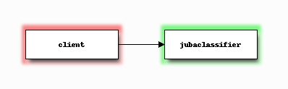
Jubatusの最も基本的なシステム構成
クライアント
サーバ

Slide 9
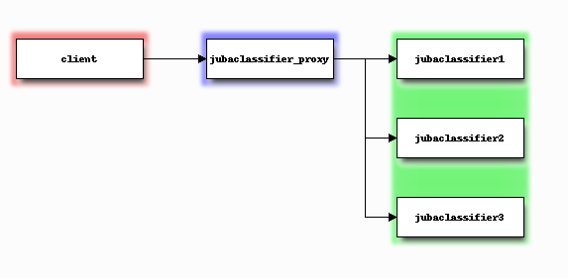
分散処理
管理ノード（Proxy）

Slide 10
データの分析を行う際の分散処理の方式
データそのものを共有するのではなく、分析に必要なモデル情報（データを分析した結果）のみを交換・共有する方式を採用

Slide 11
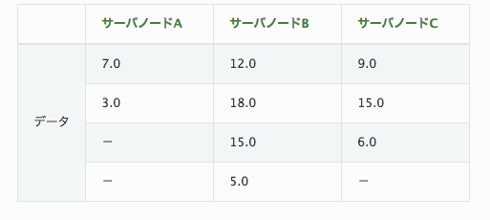
例 与えられたデータの平均値を計算

Slide 12
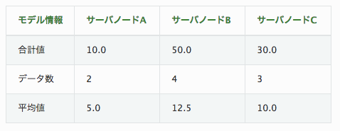
与えられたデータの平均値を計算

Slide 13
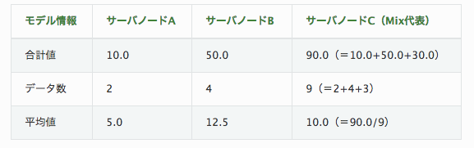
Mix操作

Slide 14
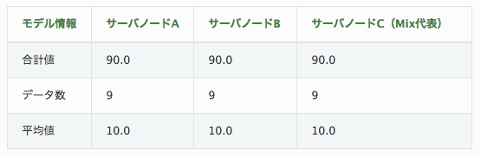
モデル情報を共有

Slide 15
外れ値検知 jubaanomaly
推薦 jubarecommender
多値分類機能 jubaclassifier
線形回帰機能 jubaregression
グラフマイニング機能 jubagraph
統計分析機能 jubastat
Notes:
Jubatusでの外れ値検知では、LOF（Local Outlier Factor)をサポートしています。 LOFとは、N次元空間で、近く（近傍）にある点がどの程度あるかを調べる事で、外れ値を検出する方法です。 不正検知、障害検知などに利用することができます。
推薦（Recommender）とは、類似するデータの推薦やデータ中の同属性の推薦を行う機能であり、検索サイト連動広告やECサイト商品お勧めなどに利用することができます。
多値分類機能（Classifier）とは、入力データを複数グループに分類する機能であり、スパムメールの判定などに利用することができます。
線形回帰機能（Regression）とは、入力データから、出力データを推定する機能であり、株価予測や消費電力予測などに利用することができます。
グラフマイニング機能(Graph)とは、与えられたグラフ構造から中心点や最短距離を抽出する機能であり、ソーシャルコミュニティ分析やネットワーク構造分析に用いられます。

Slide 16
jubaanomaly
起動
config.json
外値検知の方法(LOF)
LOFの設定
フィルターの設定
特徴抽出の設定

Slide 17
anomaly.py
kddcup.data_10_percent.txt
ある通信のdatum
(key-valueの集まり)を作成
jubaanomaly
訓練学習
Datumを点として追加
スコア（LOF）
スコアが大きくなるほど、より異常度が高い

Slide 18
外れ値検知の方法（LOF）
LOF(Local outlier factor、局所外れ値因子法)
→「近傍での仲間はずれの度合をみる」

Slide 19
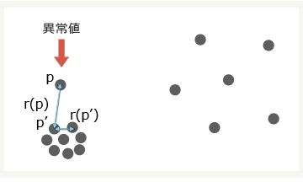
宛先から発信元への転送バイト数
発信元から宛先への転送バイト数

Slide 20
異常値
でない
https://www.albert2005.co.jp/knowledge/machine_learning/anomaly_detection_basics/anomaly_detection より引用

Slide 21
外れ値検知の方法（LOF）
ある点の近傍のk個の点周辺の密度の平均と、その点の周辺の密度を比較
その点の周りの方が空いている → 異常値（LOF ＞１）

Slide 22
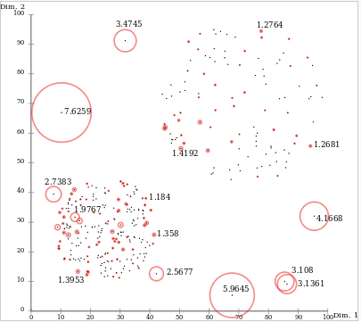

Slide 23


k-distance(A): 点Aのk番目の隣接点までの距離
d(A,B): 点Aと点Bの距離
Nk(A):点Aのk番目までの隣接点の集合（k番目が同じ距離の点を含む）
lrd:
local reachability density
Notes:
※距離が同じものを含む

Slide 24
KDD Cup 99
データマイニングのコンペ
ネットワーク侵入検知にまつわるデータ
正常通信と攻撃を分類するタスク
KDD Cup 99 Dataデータセット

Slide 25
KDD Cup 99 Data
“duration”,“protocol_type”,“service”,“flag”,・・・
0,tcp,smtp,SF,1000,494,0,0,0,0,0,1,0,0,0,0,0,0,0,0,0,0,1,1,0.00,0.00,0.00,0.00,1.00,0.00,0.00,128,244,0.95,0.02,0.01,0.01,0.00,0.00,0.00,0.00,normal.
ラベル

Slide 26
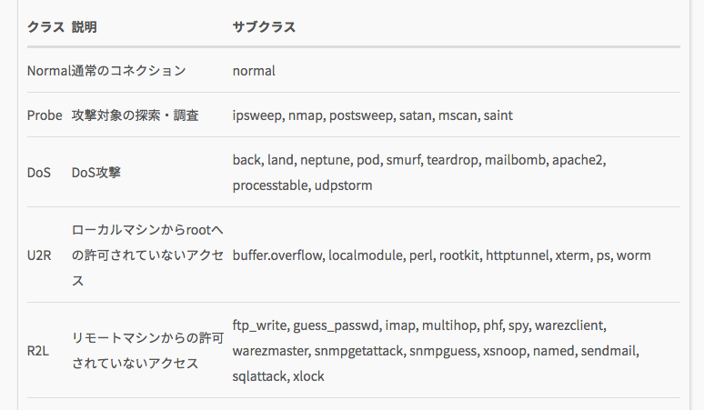
通常データ・攻撃のラベル

Slide 27
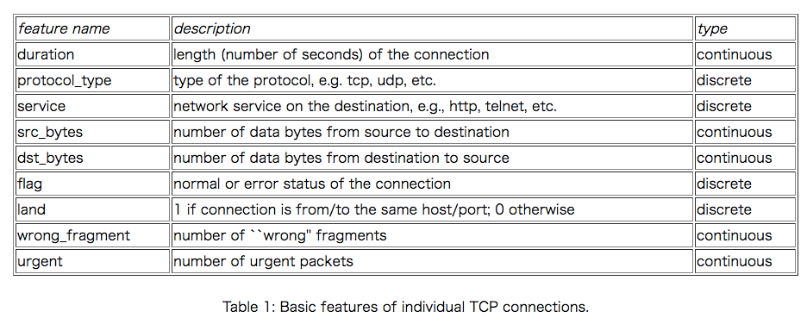

Slide 28
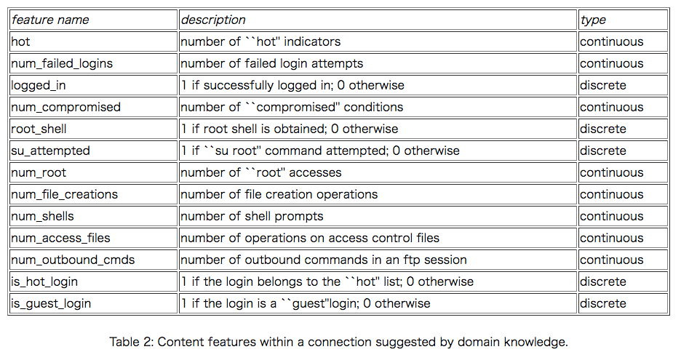

Slide 29
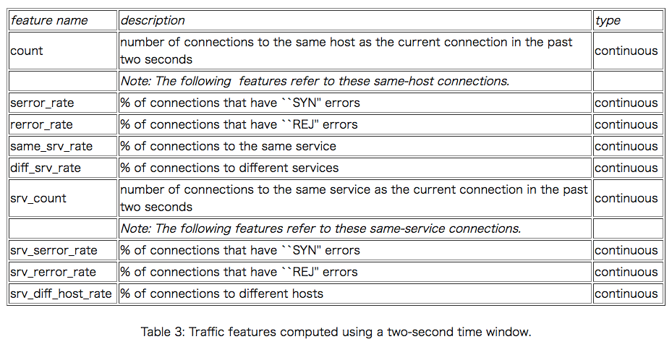

Slide 30
KDD Cup 99 Data
数値
文字
文字
文字
数値
“duration”,“protocol_type”,“service”,“flag”, src_bytes”,…
0,tcp,smtp,SF,1000,494,0,0,0,0,0,1,0,0,0,0,0,0,0,0,0,0,1,1,0.00,0.00,0.00,0.00,1.00,0.00,0.00,128,244,0.95,0.02,0.01,0.01,0.00,0.00,0.00,0.00,normal.

Slide 31
指定された文字列そのものを特徴として利用重みを１とする
config.json
“converter” : {・・・,
"string_types": {},
"string_rules": [{"key":"*", "type":"str", "global_weight" : "bin", "sample_weight" : "bin"}],
"num_types": {},
"num_rules": [{"key" : "*", "type" : "num"}] }
文字の特徴抽出
Notes:
sample_weight サンプル計算でのウエイト
global_weight 全体計算でのウエイト

Slide 32
与えられた数値をそのまま重みに利用する。
config.json
“converter” : {・・・,
"string_types": {},
"string_rules": [{"key":"*", "type":"str", "global_weight" : "bin", "sample_weight" : "bin"}],
"num_types": {},
"num_rules": [{"key" : "*", "type" : "num"}] }
数字の特徴抽出
Notes:
sample_weight サンプル計算でのウエイト
global_weight 全体計算でのウエイト

Slide 33
KDD Cup 99 Data
数値
文字
文字
文字
数値
“duration”,“protocol_type”,“service”,“flag”, src_bytes”,…
0,tcp,smtp,SF,1000,494,0,0,0,0,0,1,0,0,0,0,0,0,0,0,0,0,1,1,0.00,0.00,0.00,0.00,1.00,0.00,0.00,128,244,0.95,0.02,0.01,0.01,0.00,0.00,0.00,0.00,normal.

Slide 34
軸 | 値
duration | ０
protocol_type-tcp | １
service-smtp | １
flag-SF | １
src_bytes | １０００
dst_bytes | ４９４
Notes:
sample_weight サンプル計算でのウエイト
global_weight 全体計算でのウエイト

Slide 35
多次元空間
protocol_type-tcp
1
軸 | 値
duration | ０
protocol_type-tcp | １
service-smtp | １
flag-SF | １
src_bytes | １０００
dst_bytes | ４９４
点
0
duration
1
service-smtp
Notes:
sample_weight サンプル計算でのウエイト
global_weight 全体計算でのウエイト

Slide 36
多次元空間
（特徴を軸とする）
LOF

Slide 37
anomaly.py
kddcup.data_10_percent.txt
ある通信のdatum
(key-valueの集まり)を作成
jubaanomaly
訓練学習
Datumを点として追加
スコア（LOF）
スコアが大きくなるほど、より異常度が高い

Slide 38
ファイルから各行ごとにデータを読み込む
# 2. prepare training data
with open('kddcup.data_10_percent.txt', mode='r') as file:
for line in file:
duration, protocol_type, service, flag, src_bytes, …
= line[:-1].split(",")
anomaly.py

Slide 39
文字項目をdatumに設定
datum = Datum()
for (k, v) in [
["protocol_type", protocol_type],
["service", service],
["flag", flag],
…
["is_guest_login", is_guest_login],
]:
datum.add_string(k, v)

Slide 40
数値項目をdatumに設定
for (k, v) in [
["duration",float(duration)],
["src_bytes", float(src_bytes)],
["dst_bytes", float(dst_bytes)],
…
]:
datum.add_number(k, v)

Slide 41
Jubatusに点を加えて、結果を取得する
# 3. train data and update jubatus model
ret = anom.add(datum)
ret:点のID と異常値のタプル

Slide 42
スコアが無限あるいは１でないものの
戻り値をラベルを表示する
# 4. output results
if (ret.score != float('Inf')) and (ret.score!= 1.0):
print (ret, label)

Slide 43
Jubatusで利用できるデータ形式
Datumと呼ばれるKey-Valueのペア
Key 文字列
Value
文字列データ
数値データ・・・齢、年収、アクセス回数など
バイナリデータ・・・画像や音声など

Slide 44
自由課題
クラス内コンペティションへの参加
授業で学習した内容をもとに、自分で課題を設定
上記のいずれか
（両方できればなおよいです）

Slide 45
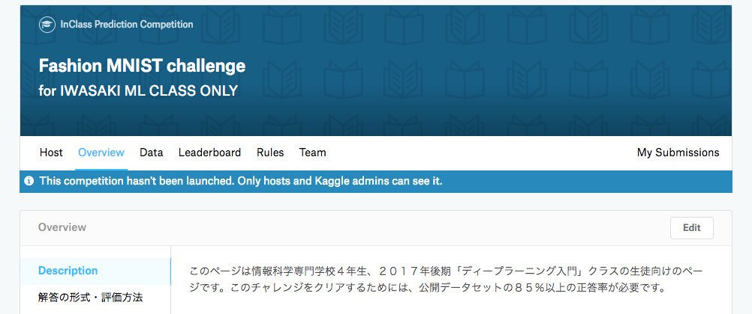
クラス内コンペティションのURL
https://www.kaggle.com/c/fashion-mnist-challenge/
課題の確認、データのダウンロード、解答の投稿、正答率及びリーダーボートの確認が可能です。
Notes:
データのダウンロード、解答の投稿が可能。

Slide 46
クラス内コンペティション参加のURL
https://www.kaggle.com/t/70656905f716451484ae4bcc93de5cf8
上記のURLへアクセスして参加して下さい。
Notes:
データのダウンロード、解答の投稿が可能。

Slide 47
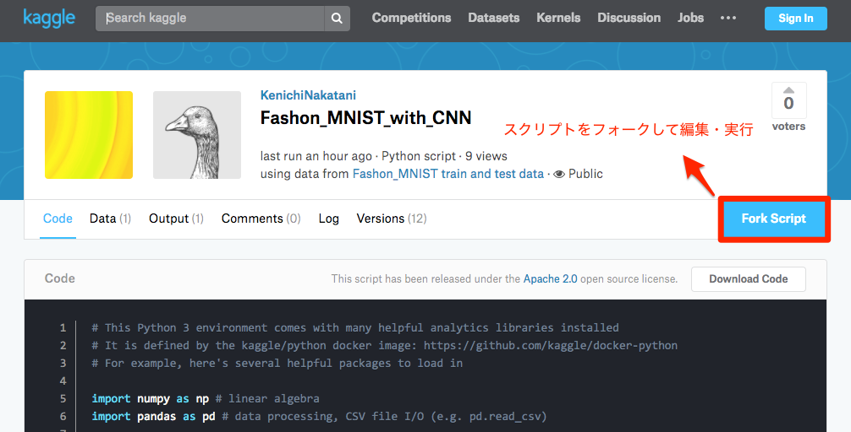
提出ファイル作成用サンプルプログラム
スクリプトをフォークすることにより、モデルの修正、訓練、提出ファイルの作成およびダウンロードが可能です。
https://www.kaggle.com/kenichinakatani/fashon-mnist-with-cnn
Notes:
スクリプトをフォークすることにより、モデルの訓練、修正、評価、提出ファイルの作成、ダウンロードが可能。

Slide 48
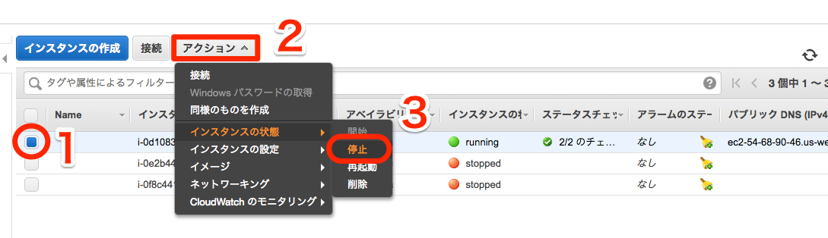
インスタンスの停止（重要）
利用が終ったら、必ずインスタンスを停止して下さい。

Slide 49
これから卒業するみなさんへ
私がみなさんの年に知っていたらよかったと思うこと

Slide 50
１．野心的であること
目標
紙に書く
どのようなことでもいいので、皆さんの得意なことで、皆さんの周りで一番になる
前むき
適度に体を動かす、休息もとる
そのためには計画が必要 手帳にその日、その週が始まる前に予定を書く
人へのはたらきかけ
人は自分の思い通りにならないもの → 相手のためになり自分のためにもなることを見つけること
Notes:
目標
紙に書く
どのようなことでもいいので、皆さんの得意なことで、皆さんの周りで一番になる
前むき
適度に体を動かす、休息もとる
そのためには計画が必要 手帳にその日、その週が始まる前に予定を書く
人へのはたらきかけ
人は人とのつながりの中でいきるもの
周り人を大切にする → 結局自分の人生の質を上げる
人は自分の思い通りにならないもの → 相手のためになり自分のためにもなることを見つけること
人は周りに影響されやすい → 環境を選択する 距離をおく
いやな人ほど相手のあらが見える → 言っていることは参考にする
自分一人でできることは時間的な制約がある 何かをしようと思ったら、人と協力することは必須

Slide 51
１０，０００時間 ２時間×５０００日→年３６５日で１４年 ８時間×１２５０日→年２５０日で５年 ＋早起き １０時間×１０００日→年３００日で３年
２．自分の興味をもてる分野を仕事として選択すること
Notes:
人生の時間は年をとるほど早く流れる

Slide 52
１年間の感覚的な長さ＝１÷年齢 より正確にいうと、 今年の新しい経験÷今までの経験 いままでと同じことをしていると、ふり返ると、あっという間に時間が過ぎてしまっている
時間は年をとるほど、速く流れる
Notes:
人生の時間は年をとるほど早く流れる
社会人の１、２年目の経験は長い、仕事になれてしまうと時間の経過が速くなる

Slide 53
３．本を読むこと
自分の分野の第一人者の書いた本を読む
長い年月を経ても生き残っている本を読む
Notes:
自分一人の

Slide 54
自省録 マルクス・アウレーリウス（ローマ皇帝、２世紀）
菜根譚 洪自誠（ １７世紀）
言志四録 斉藤一斎（１９世紀）
論語と算盤 渋沢栄一（１９１６）
計算機と脳 Ｊ・フォン・ノイマン（１９５６）
経営者の条件 P.F.ドラッカー（１９６６）
指導者の条件 松下幸之助（１９８９年）
俺の考え 本田宗一郎（１９９６年）
今日の芸術 岡本太郎（１９９９年）
リクルートのDNA 江副浩正（２００７年）

Slide 55
４．人のつながりを大切にする
自分
会社自体 顧客・取引先
家庭
Notes:
人は人とのつながりの中でいきるもの、社会は人のつながりで成り立っている
周り人を大切にする → 結局自分の人生の質を上げる
人は自分の思い通りにならないもの → 相手のためになり自分のためにもなることを見つけること
人は周りに影響されやすい → 環境を選択する 距離をおく
いやな人ほど相手のあらが見える → 言っていることは参考にする
自分一人でできることは時間的な制約がある 何かをしようと思ったら、人と協力することは必須

Slide 56
５．座右の銘（判断基準）をもつこと
全てのことは最適最善
なすべきことをなし、なさざるべきことをなさない
Notes:
自分としての判断基準をもつ

Slide 57
これから卒業するみなさんへ
野心的である
自分の興味をもてる分野を仕事として選択する
本を読む
人のつながりを大切にする
座右の銘（判断基準）を持つ

